Slide 1
Tiempo en las pantallas
Actividades q se pueden realizar para no ocupar tanto las pantallas
Alumna: Janet Reinoso

Slide 2
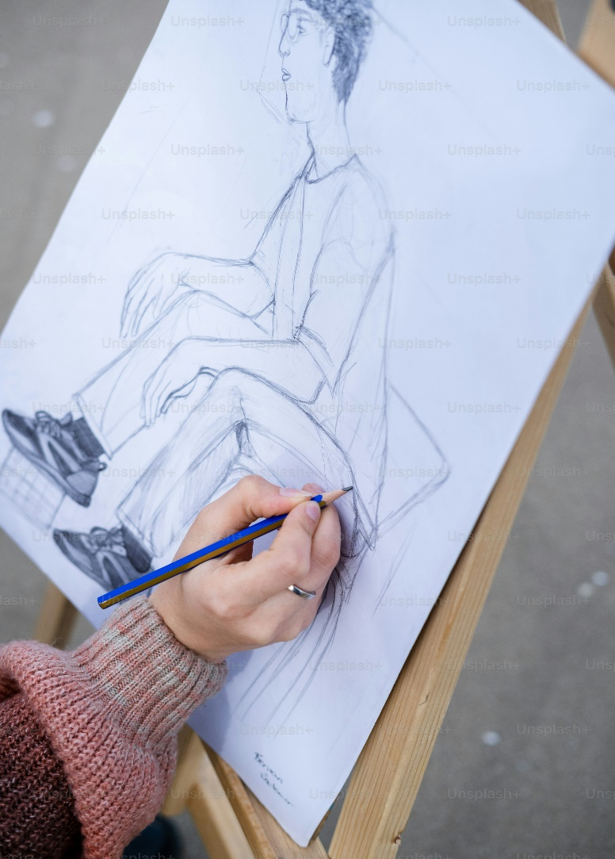
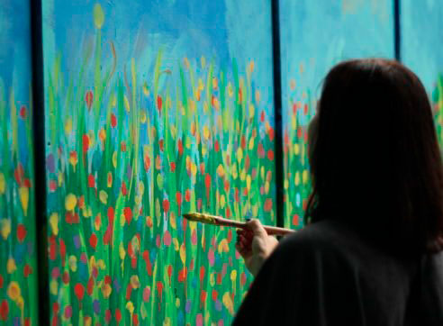
Dibujar o pintar

Slide 3


Leer o escribir

Slide 4
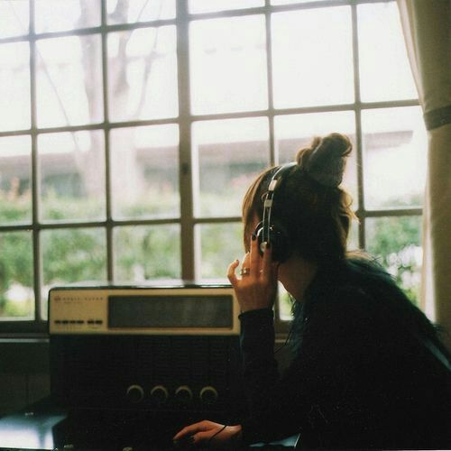
Escuchar música

Slide 5
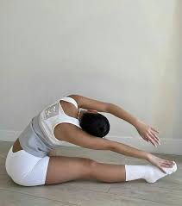
Hacer ejercicio

Slide 6
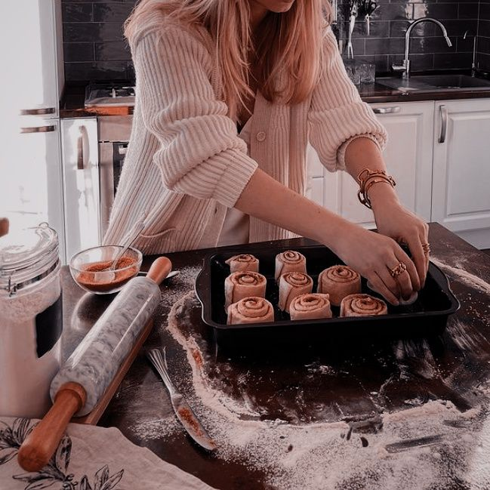
cocinar

Slide 7
Gracias por ver

